Slide 1
If you run after two hares, you will catch neither

Slide 2
Conditionals

Slide 3
Conditionals: type 0
Придаточные предложения условия (тип «0»)
описывают законы природы, общие истины, общеизвестные факты
If -clause | Main clause
If + S + V/Vs | S + V/Vs
If it rains | the roads get slippery and dangerous

Slide 4
Conditionals: type 1
Придаточные предложения условия (тип «1»)
описывают реальную или очень вероятную ситуацию в настоящем или будущем
If -clause | Main clause
If + S + V/Vs | S + will + V1
If she does well at the interview, | she will get the job

Slide 5
Conditionals: type 2
Придаточные предложения условия (тип «2»)
описывают воображаемую или маловероятную ситуацию в насторящем или будущем
If -clause | Main clause
If + S + V2/was(were)Ving | S + would + inf. (could/might)
If I had a good voice, | I would become a singer

Slide 6
Conditionals: type 3
Придаточные предложения условия (тип «3»)
воображаемая ситуация в прошлом, сожаление о том, что не случилось
If -clause | Main clause
If + S + had V3 | S + would + Pefrect inf. (could/might)
If I had studied harder, | I would have passed exams

Slide 7
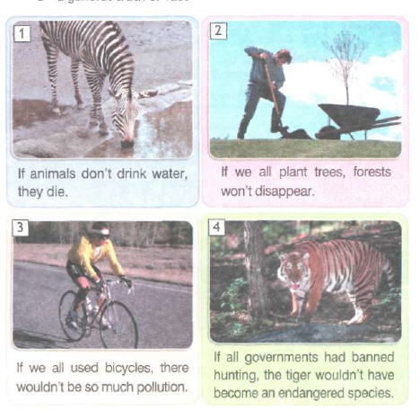
Match the sentence with the description
An imaginary situation in the present / future
An impossible situation or regret about the past
A real possibility in the present / future
A general truth or fact

Slide 8
Conditional songs http://www.youtube.com/watch?v=npuxoCb8IyY

